Slide 1

第４回基幹病院等連携強化実行会議（H29.7.26）資料
資料２
医療資源の全体最適と集中投資について
各ＷＧで検討している医療体制を実現するために
設置者が考慮すべきこと
～小児医療をケース・スタディとして～

Slide 2
基幹病院の機能分化・連携の進め方
第１ステージ 2016年～ | 難治性・希少性疾患 の集約 | 難易度の高い希少性疾患を特定の病院に集約して治療成績の向上を図る
第２ステージ 2017年～ | 強みの顕在化 | 総合病院機能を維持しながら，各病院の強みを顕在化することで市中病院との垂直連携を促進するとともに，症例集積による医療の質向上を図る ⇒ 循環器医療体制ＷＧ
第３ステージ 2020年～ | ブランド化 | 各病院の役割分担をより明確にして，ＨｉＭeＣ（仮称）として，医療資源の全体最適と集中投資を進めることでブランド力を高める ⇒ 小児医療体制ＷＧ・周産期医療体制ＷＧ
※ 年次は目標

Slide 3
小児医療体制検討ＷＧでの議論（１）
第１回 H28.12.7 第２回 H29.2.23 第３回 H29.7.24
広島都市圏における小児医療の現状と課題
【背景】
・ 少子化と対応疾患の減少
・ 小児医療の高度化
【課題】
・ 医療資源の分散 （小児科医，小児外科医，小児科専門医，症例の分散）
・ 小児救急医療体制の未整備
・ 周産期医療との連携
（１） 今後，子どもの数が減少することにより，小児病床の稼働率が低下する。
＊ 小児病床の稼働率は今後１０年間で１５～１８％減少し，舟入市民病院の稼働率は５５％まで落ち込む。
＊ 広島県の小児科医師数の伸び率は，全国平均を下回る。（H10→H26年 広島県 15.8％ 岡山県 37.6％ 全国 26.0％）
⇒ 小児医療体制の効率化が必要ではないか。
（２） 広島県には，小児救命救急センターがなく，小児集中治療室（ＰＩＣＵ）の整備が
遅れている。
＊ 全国の小児救命救急センターは１１か所（茨城，埼玉，東京（２），長野，静岡，愛知，香川，福岡，熊本，沖縄）
＊ 国の検討会の試算によると，広島県のＰＩＣＵ整備目標は９床。
⇒ 小児救命救急機能の高度化が必要ではないか。

Slide 4
小児医療体制検討ＷＧでの議論（２）
区分
意見
今後の対応
効率化
小児外科の
集約・移管
小児外科を県立病院に移管することに関して，医療サイドの観点からは大きな支障はない。
小児外科を集約した場合には，舟入市民病院の経営に影響がある。
◎ 様々な観点からのシミュレーション
を行う
✓ 医師数等の医療資源
（適正配置，当直，入院ｷｬﾊﾟｼﾃｨ）
✓ 初期急病センターの経営
✓ ＮＩＣＵからの移行期の課題
✓ 費用負担ルール など
◎ 病院経営上の影響（メリット・デメ
リット）を整理する
高度化
小児の
救急体制
初期急病センターに特化した先行事例がある。また，小児の軽症外傷への対応が課題となっている。
NICUからの「移行期」を受け入れる広島発のモデルが作れないか。
３次機能として，成人併用ＰＩＣＵ（中国地方未設置）を１～２床整備し，基幹病院で機能補完してはどうか。
現時点での舟入市民病院の方向性は，障害児医療を含めた小児医療の充実強化，回復期のポストアキュート機能の強化，地域の医療機関と連携したサブアキュート機能の強化等により，公立病院としての役割や地域に貢献する役割を担うこと。 小児救急が市民に認知されていることも大切。

Slide 5
小児医療体制の効率化・高度化の例示（小児医療センターのイメージ）
◎ 小児の内科・外科疾患及び専門医療（血液，循環器，腎臓，内分泌など）を対象とする。
◎ 小児医療の高度化に対応できる小児救急医療体制（２次・３次）を構築する。
◎ こども専門病院ではなく，総合病院の院内あるいは同一敷地内に小児医療センターを置き，
診療科横断的にチーム医療を実施する。
◎ ＰＩＣＵ（小児集中治療室）を整備する。
◎ 小児救命救急センターの整備も視野に置く。
参考
〈小児救命救急センターの施設基準〉
ＰＩＣＵ病床数 | ６床以上（独立の看護体制）
医師の配置 | 専従の医師及び研修医が１人以上（小児集中治療に指導的立場にある医師１人以上を含む）
看護体制 | 常時２：１以上
施設等 | 専用の診察室
患者数 | 診療科領域を問わず，すべての重篤な小児救急患者を２４時間体制で必ず受け入れること
診療実績 | 年間概ね３００例以上の入院（うち相当数は救急外来又は他院からの搬送入院）
〈小児入院医療管理料１の施設基準〉
小児科常勤医 | ２０人以上
看護体制 | ７：１以上（夜間９：１以上）
診療実績 | ・新生児及び６歳未満の乳幼児の入院を伴う手術件数が年間２００件以上 ・年間の小児緊急入院患者数が８００件以上 他

Slide 6
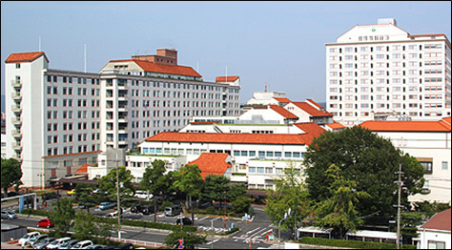
他県事例 ① ～ 倉敷中央病院
◇公益財団法人大原記念倉敷中央医療機構倉敷中央病院
（小児人口の比較）
○開設場所：岡山県倉敷市美和1-1-1
○延床面積： 148,291 ㎡（病院全体）
○病床数：一般1,151床（病院全体）
○診療科：34診療科（病院全体）
○主な機能：地域医療支援病院， 地域がん診療連携拠点病院，
総合周産期母子医療センター，災害拠点病院（地域災害医療センター），第２種感染症指定医療機関，救命救急センター
○主な設備：MFICU(6床)， NICU(21床)， GCU(30床)
○医師数：小児科26人
○特徴： 心臓，腎臓，早産児・新生児を中心に，血液・腫瘍，神経，代謝・内分泌，喘息・アレルギー，心身症の各分野の診療を行っている。
救命救急センターでの小児救急は総合周産期母子医療センターや集中医療センターとも連携し、1次から集中治療の必要な3次救急にも24時間小児科医が対応できる体制をとっている。
≪外観≫
区 分 | 岡山県 南西部医療圏 | 広島医療圏 | 岡山県 | 広島県
0～14歳人口 | 92,990人 | 189,007人 | 247,890人 | 375,890人
（出典）H27年国勢調査結果
（小児病棟等の施設基準）
区 分 | 施設基準
小児一般病棟 | 小児入院医療管理料１
新生児集中治療管理室 | 総合周産期特定集中治療室管理料
小児科疾患別(H26年)
救命救急センター(H26年)
項 目 | 実 績
入院件数合計 | 1,437件
うち感染症 | 446件
うち循環器 | 188件
うち神経 | 110件
うち喘息 | 104件
うち呼吸器 | 99件
うち川崎病 | 88件
項 目 | 実 績
１次（外来） | 54,030人
２次（病棟入院） | 7,100人
３次（ＩＣＵ等） | 1,924人
合 計 | 63,054人
うち内科系 | 28,946人
うち小児科 | 15,898人
うち外科系 | 18,210人

Slide 7
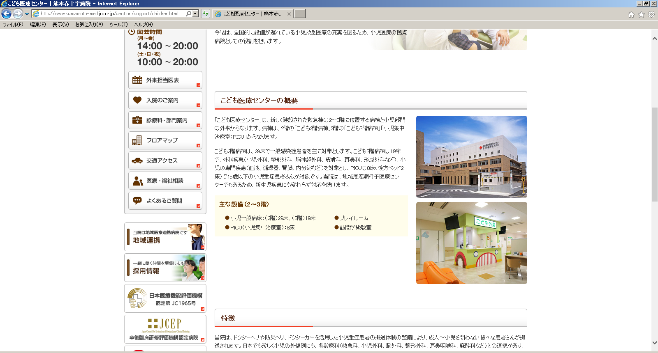
他県事例 ② ～ 熊本赤十字病院(こども医療センター)
◇熊本赤十字病院 こども医療センター
（小児人口の比較）
○開設場所：熊本市東区長嶺南二丁目１番１号
○延床面積：70,148.59㎡（病院全体）
○病床数：一般490床（病院全体）
○診療科：26診療科（病院全体）
○主な機能：救命救急センター，小児救命救急センター，小児救急
医療拠点病院，地域周産期母子医療センター
○主な設備：小児一般病床（２階）29床，（３階）19床，PICU（小
児集中治療室）８床
○医師数：小児科17人，小児外科３人，救急科24人
○特徴：ドクターヘリや防災ヘリ，ドクターカーを活用した小児重
症患者の搬送体制の整備により，様々な患者さんが搬送さ
れる。日本でも珍しく小児の外傷例にも，各診療科との連
携があり，積極的な対応が可能。南九州地区の様々な疾患
をカバーしている。
≪外観≫ ≪こども外来≫
区 分 | 熊本医療圏 | 広島医療圏 | 熊本県 | 広島県
0～14歳人口 | 103,433人 | 189,007人 | 241,167人 | 375,890人
（出典）H27年国勢調査結果
（小児病棟等の施設基準）
区 分 | 施設基準
小児一般病棟 | 小児入院医療管理料１
小児集中治療室(PICU) | 小児特定集中治療室管理料
（H27年度_救急外来小児科受診者数（総数23,393人））
受診経路 | 受診者数 | うち即日入院数
防災ヘリ | 12人 | PICU:131人 一般病棟：1,784人
ドクターヘリ | 18人
病院車＋ドクターカー | 69人
救急車 | 883人
ウォークイン | 22,411人
（H27年度_疾患別PICU入室患者数（総数353人））
症 例 | 患者数
新生児疾患 | 59人
アレルギー・中毒・その他外因 | 58人
呼吸器感染症（気管支炎・肺炎など） | 52人
痙攣・その他症状 | 28人
神経疾患 | 25人
その他消化器疾患 | 25人

Slide 8
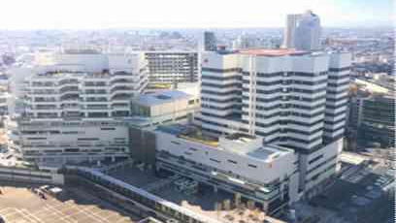
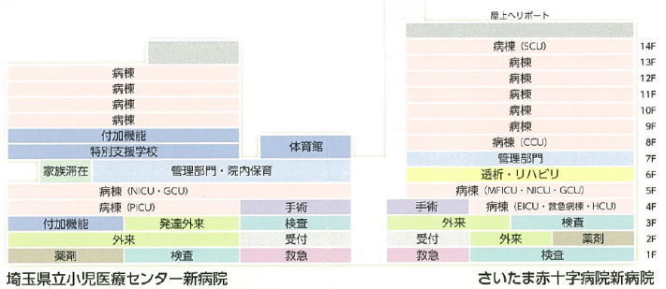
他県事例 ③ ～ 埼玉県立小児医療センター
県立病院と赤十字病院の併設（平成29年1月開設） 開設場所：さいたま市中央区新都心1番地
◇埼玉県立小児医療センター
◇さいたま赤十字病院
＜基本情報＞
○延床面積：65,448㎡（敷地面積：10,031㎡）
○病床数：316床（病院全体）
○診療科：29診療科（産婦人科はない）
○主な機能：小児がん拠点病院，
小児救命救急センター，
総合周産期母子医療センター，
地域医療支援病院
○主な設備：NICU 30床(+15)，GCU 48床(+21)，
※( )は，増減 PICU 14床(新)，HCU 20床，
無菌室・準無菌室 各4床(新)
ハイブリッド手術室(新)
○医師数：157名（29年7月）
〔小児科専門医：52名（27年度）〕
＜基本情報＞
○延床面積：67,334㎡（敷地面積：14,001㎡）
○病床数：632床（病院全体）
○診療科：33診療科（病院全体）
○主な機能：高度救命救急センター，
災害拠点病院，
総合周産期母子医療センター，
地域がん診療連携拠点病院，
地域医療支援病院
○主な設備：ICU 8床(+2)，救急病棟 36床(+4)，
※( )は，増減 CCU 14床，HCU 8床(新)，SCU 6床(新)，
NICU 3床，GCU 6床，MFICU 9床(新)
○医師数：189名（28年5月）
<外観>
<各ﾌﾛｱ>
（小児病棟等の施設基準）
○特徴：
PICU（小児集中治療室）14床を新設し，診療科領域を問わず，全ての重篤な小児救急患者を24時間体制で受け入れる「小児救命救急センター」の指定を受けている。また，さいたま赤十字病院と一体として「総合周産期母子医療センター」の指定を受け，さいたま赤十字病院で生まれたハイリスクな新生児の受け入れなどの連携を行っている。さらに，ドクター・カーの共同運営をはじめ，2病院が隣接立地するメリットを活かした施設の共同利用を検討している。
区 分 | 施設基準
小児一般病棟 | 小児入院医療管理料１
（小児人口の比較）
区 分 | さいたま医療圏 | 広島医療圏 | 埼玉県 | 広島県
0～14歳人口 | 164,722人 | 189,007人 | 910,805人 | 375,890人
（出典）H27年国勢調査結果
併設のメリットを活かして救急医療(小児含む)と周産期医療を分担・連携

Slide 9
設置主体が異なる病院が連携しようとする場合に
想定される効果と課題（小児医療センターの場合）
下線部は小児医療センターに特化した事項
効 果 | ○ 症例の集積が進み，治療成績が向上する。 ○ 症例の集積は若手医師を惹きつける。（マグネット病院） ○ 小児外科専門医や小児循環器専門医など貴重な専門医を集約して高度な医療を提供できる。 ○ 総合病院のバックアップが期待できる。（チーム医療） ○ 総合周産期センターとの連続的ケアが可能。 ○ マンパワーの集約によって労働環境の改善・向上を図ることができる。 ○ 重複投資の回避と合理的な投資が可能。（ＰＩＣＵなど） ○ 共通経費のコスト削減が可能。
課 題 | △ 医療スタッフの転籍（煩わしい退職・採用の手続き）が必要。 △ 職員定数の縛りがある。（公立病院） △ 処遇（給与水準等）を統一する必要がある。 △ 集約の組み合わせによっては， バックアップできる診療科に限界がある。 △ 集約の組み合わせによっては，小児循環器専門医等を確保できない場合がある。 △ 小児医療センターと既存施設の設置主体が異なる場合，受付や会計が二重の手間となる。 △ 小児医療センターと既存施設の設置主体が異なる場合，診療報酬の配分ルールや兼任スタッフの給与等の 負担ルールを定める必要がある △ 医局が混在する場合，治療方針等について医局間の調整が必要。 △ 敷地や駐車場を確保する必要がある。 △ 集約する場所によっては，アクセスの利便性低下を懸念する意見がある。

Slide 10
病院連携体制の例示
 | 運営体制 | 概 要 | 事 例
① | 協定締結 | 関係病院が現状組織を維持したまま，病院間の契約により機能分化・連携を進める
② | 隣接立地 | 複数の病院が隣接して機能分化・連携を進める | ・ 徳島大学病院と徳島県立中央病院 ・ 埼玉県立小児医療センターとさいたま赤十字病院
③ | 地域医療連携推進法人 | 複数の法人が地域医療連携推進法人を設立して参加する（ガバナンスの強弱は任意） | ・ はりま姫路総合医療センター整備推進機構
④ | 病院譲渡 | 他法人へ病院事業を譲渡する | ・ 県立釜石病院と釜石市民病院 ・ 県立姫路循環器病センターと製鉄記念広畑病院
⑤ | 病院譲受 | 他法人から病院事業を譲り受ける
⑥ | 統合（地方独立行政法人） | 複数の地方独立行政法人が統合する | ・ 県立日本海病院と市立酒田病院
⑦ | 統合（一部事務組合） | 複数の自治体が病院事業に関する一部事務組合を設立する | ・ 高知県立中央病院と高知市立市民病院
⑧ | 指定管理者制度 | 公立病院の運営を民間医療法人等に委託する | ・ 横浜市立みなと赤十字病院

